Slide 1

Spokojenost zaměstnanců ve společnosti

Slide 2


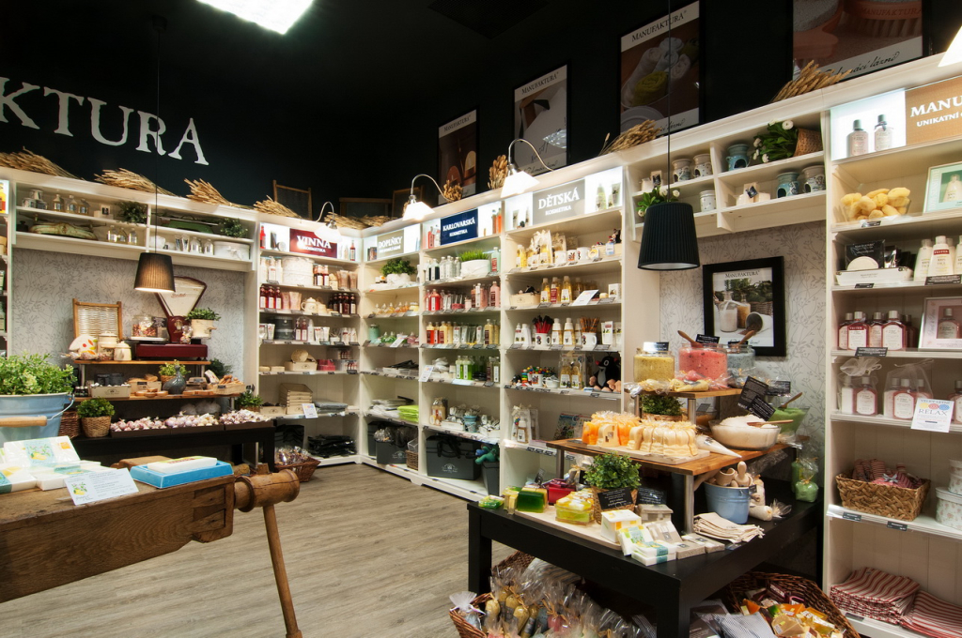

S kým jsme pracovali:
tým brněnských prodejců obchodní sítě Manufaktura
celkem 9 žen a jejich vedoucí
zaměstnanci na DPP (7) i HPP (2)
střídají se celkem na dvou pobočkách v Brně – ve Vaňkovce a v Olympii
délka pracovního poměru od několika týdnů po několik let

Slide 3
Co bylo cílem:
PŮVODNĚ
POSLÉZE
v čele týmu je vedoucí, která si s vedením či hodnocením lidí moc neví rady – zaměřit se na tedy na toto
dle informací jsou někteří zaměstnanci odměňováni stejně jako ostatní, i když neodvádí stejně kvalitní práci
ALE!!! Nikdo si nás nezval, proto to musíme pojmout jinak než „přijít někomu radit“…
uděláme to opačně a zaměříme se na spokojenost zaměstnanců, což nám ukáže silná a slabá místa i co se týče vedení
vedoucí i podřízeným náš záměr odprezentujeme tak, že to něco přinese oboum stranám
metoda - DOTAZNÍK

Slide 4
Rozdělily jsme si úkoly…
J
hlavní komunikátor s firmou + sběr dat + statistická analýza
M
přenesení dat do datové matice + kódování
B
tvorba prezentace pro firemní tým
A
tvorba prezentace pro školní účely

Slide 5
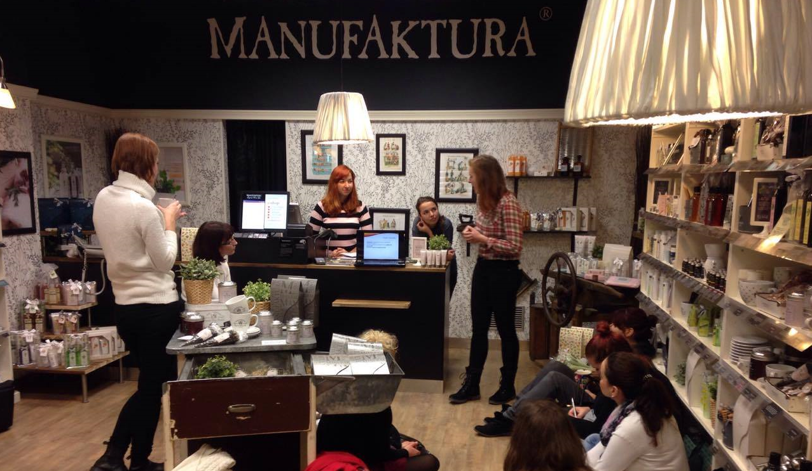
A už 24.10. jsme prezentovaly!

Slide 6
Pracovní spokojenost ve společnosti Manufaktura
Projekt „Psycholog v řízení lidských zdrojů“
Adéla Dohnalová
Barbora Houbová
Jana Máchová
Martina Sciranková

Slide 7
Vyšetřované oblasti
očekávání zaměstnanců ohledně pracoviště
hodnoty zaměstnanců a hodnoty Manufaktury
emoční angažovanost
racionální angažovanost
spokojenost s pracovní situací
vnímaný přístup a vedení nadřízených
vztah k odměňování
vztahy na pracovišti

Slide 8
Analýza výsledků
dotazníky byly anonymní
vyhodnocování prováděli studenti psychologie
výsledky jsou prezentovány jako průměry celé skupiny

Slide 9
Shrnutí výsledků
Oblast | průměr | odchylka | maximum
Emoční angažovanost | 18,5 | 6,12 | 36
Racionální angažovanost | 16,75 | 4,9 | 32
Spokojenost s pracovní situací | 20 | 4,31 | 40
Přístup a vedení nadřízených | 23,25 | 5,8 | 40
Odměňování | 11,25 | 3,15 | 20
Vztahy na pracovišti | 19,75 | 3,54 | 32

Slide 10
Očekávání a změny
Nejčastější očekávání:
  příjemné a čisté prostředí
  možnost výdělku
Budoucí očekávání:
  potřeba dlouhodobé stability
  nepřesahování práce do osobního prostoru
  vyřešení technických problémů

Slide 11
Navrhované změny
Opakující se témata
Zázemí – zařízení WC
Lepší komunikace ze strany vedení (aktivnější přístup)
Zlepšení/zrychlení technické údržby
Méně zkoušení/testů (spojeno se stresem)

Slide 12
Další Výsledky
Hodnoty zaměstnanců jsou v souladu s hodnotami firmy
Vysoká celková spokojenost se vztahy na pracovišti
Rozdílná emoční angažovanost

Slide 13
Emoční angažovanost
Největší rozdíly mezi jednotlivci
Souvisí s:
  racionální angažovaností (r = 0,77; p<0,05)
  přístupem vedení (r = 0,75; p<0,05)
  vztahy na pracovišti (r = 0,71; p<0,05)

Slide 14
Emoční angažovanost
Vyšší emoční angažovanost souvisela s:
  Vnímáním lepšího pracovního klima
  Pocitem vyšší úspěšnosti při práci
  Nadšením pro práci
  Vnímáním způsobu odměňování jako motivujícího a dostatečného
  Vnímáním vnitřní komunikaci ve firmě jako funkčnější
  Vyšší spokojeností s kariérou

Slide 15
Co z toho všeho vyplývá?
Zlepšením komunikace ve firmě a efektivnějším řešením problémů se:
→
zvýší emoční angažovanost pracovníků a tím se:
→
zvýší výkon, pracovní iniciativa a celková spokojenost :)

Slide 16
Doporučení
Zpětná vazba
  Individuální
  Vzájemné ocenění dílčích úspěchů
  Pravidelná setkání
  Box pro návrhy a připomínky
Zpětná vazba je důležitá pro celkovou spokojenost a efektivní komunikaci, ale měla by probíhat z obou stran.
Vzájemné testování

Slide 17
Děkujeme za pozornost

Slide 18
Jakou máme zpětnou vazbu?
Děvčata – prodejkyně:
Vedoucí:
očekávaly od toho hodně, doufaly ve zlepšení některých věcí
výsledky a prezentace se jim velmi líbila, možná by to mohlo být rozebráno detailněji (což jsme ale nemohly z důvodu nízkého počtu respondentů a zachování anonymizace)
zaujala je možnost testovat se navzájem
vzala si to velmi osobně
i přes naši opatrnost to na ni působilo, že dělá spoustu věcí špatně
o náš výzkum se ovšem začala zajímat manažerka (nadřízená p. vedoucí)
zda se nějaká doporučení zavedou neumíme říci, je to v procesu

Slide 19

V čem to mělo přínos pro nás?
balancování mezi skvělým provedením a etikou (střet zájmů ve smyslu zaměstnanec i výzkumník zároveň)
opatrnost při prezentaci, snaha nikoho nepoškodit
anonymita při výzkumu je velmi důležitá
vyzkoušeli jsme si HR projekt v reálném prostředí s reálnými zaměstnanci

Slide 20



Hurá do praxe!
(Děkujeme za pozornost)

